Slide 1
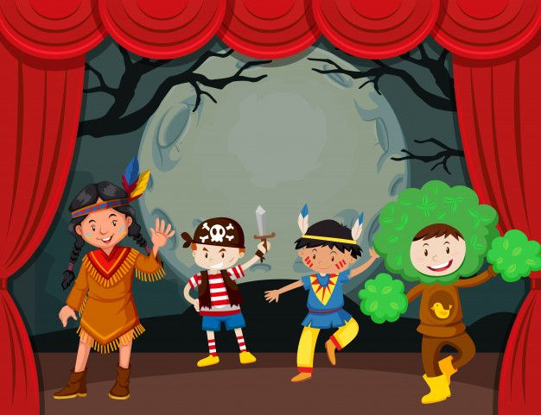
TEMA 3: EL TEATRO PARA NIÑOS

Slide 2


GENERO DRAMÁTICO
Grecia es la cuna del género dramático, su origen se remonta la antigua Grecia a celebraciones o rituales religiosos en las que participaba una comunidad y cuya principal función era la de rendir culto a los dioses.
En el siglo VII a.C. los griegos realizaban festejos dedicados a Dionisios, dios del vino y de la agricultura. Las celebraciones se realizaban al aire libre, en los valles, entre la vegetación, se celebraban entre bailes y cantos que no eran más que himnos a manera de alabanzas dirigidas al dios.
Las personas iban en grupos entonando estas alabanzas. que eran denominadas ditirambos, los que llegaron a adoptar el nombre de tragedia.

Slide 3
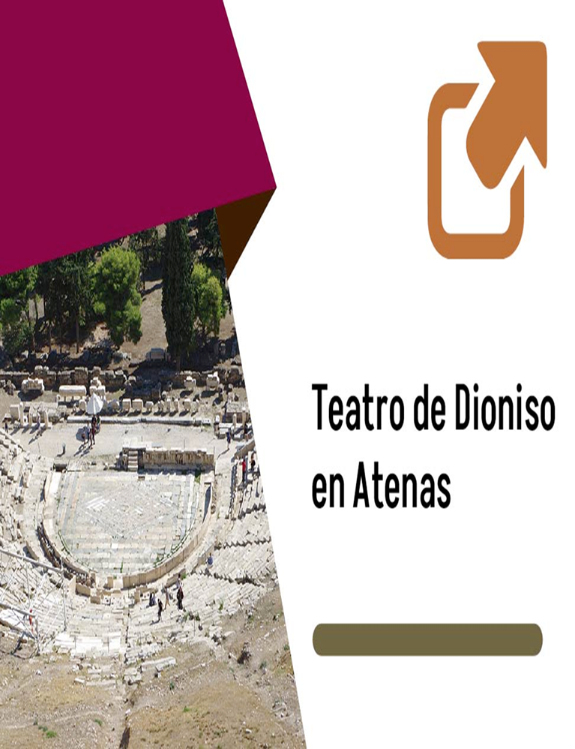

Slide 4

La palabra dramática proviene de drama que deriva de la palabra griega drao que significa “hacer” o “ejecutar”.
Recuerda que las obras dramáticas son escritas con la finalidad de ser representadas, podríamos decir que ese es el fin de este género. De ahí que se le diera el nombre de teatro a estas obras, ya que teatro proviene del griego theatron que significa “mirar”.

Slide 5
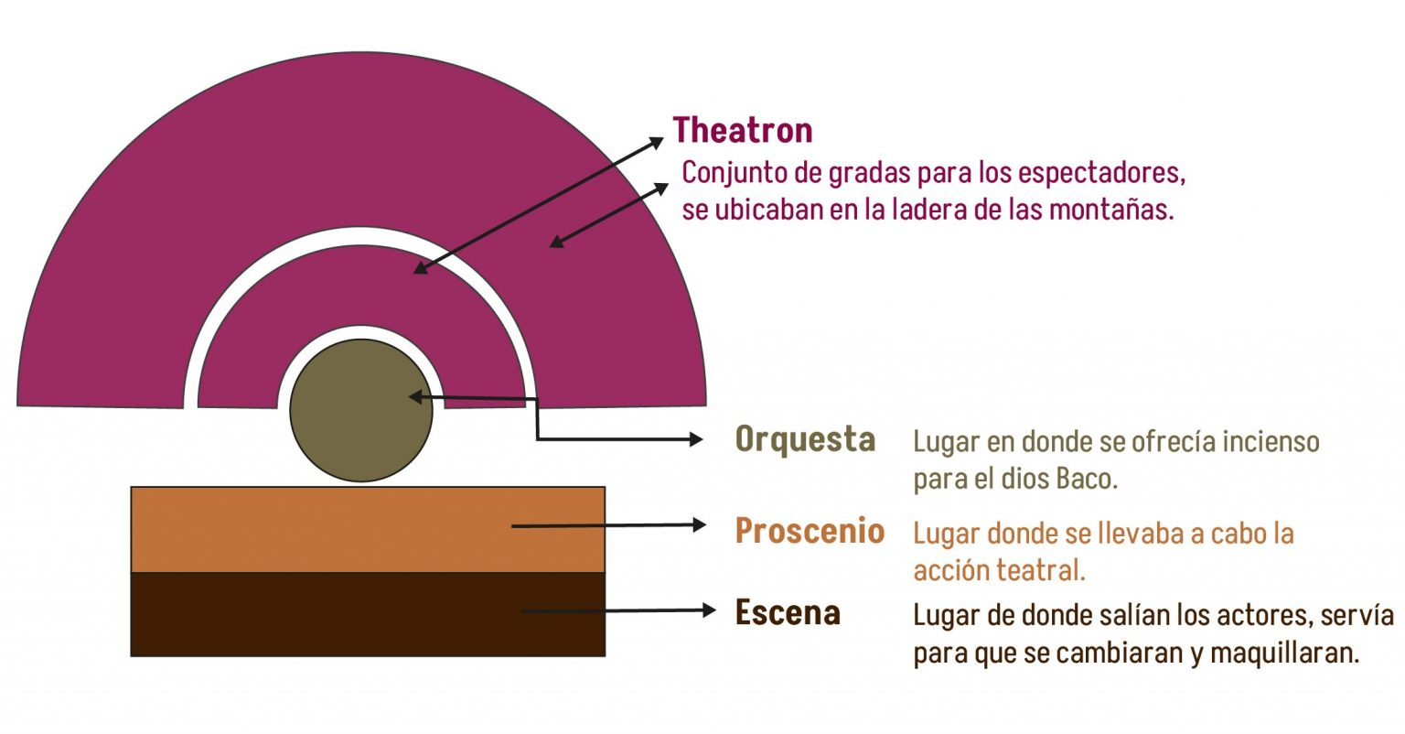
Las representaciones teatrales se efectuaban al aire libre, se representaban en un espacio semicircular construido en las laderas de las montañas. En la imagen puedes observar cómo era la estructura del teatro griego para las representaciones:

Slide 6
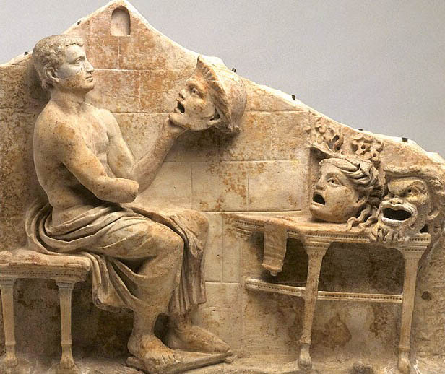
ASÍ SE VESTÍAN LOS ACTORES EN EL TEATRO GRIEGO
Los actores utilizaban máscaras, túnicas y calzado.
Las máscaras eran de madera tallada y pintada, además, en la boca tenían una especie de megáfono para ampliar el sonido.
La ropa que utilizaban eran túnicas llamadas el pikilon utilizado en la tragedia, eran de diferentes colores de acuerdo con la identidad del personaje
El calzado de los actores era una especie de zancos llamados coturnos

Slide 7
Teatro Infantil
El teatro para niños tiene raíces que se remontan a las tradiciones teatrales populares y a las obras educativas del siglo XIX.
En Europa, especialmente en Inglaterra y Francia, surgieron las primeras obras específicamente diseñadas para un público infantil, con un enfoque en la enseñanza de valores, moralejas y conocimientos.
Orígenes y evolución

Slide 8

A lo largo del siglo XX, el teatro para niños ganó reconocimiento como una forma artística y pedagógica. Se crearon compañías especializadas y festivales dedicados exclusivamente a obras infantiles. Autores como Anton Chejov, Eugène Ionesco, y en América, autores latinoamericanos, aportaron a un repertorio que combina entretenimiento con educación.
Siglo XX y el reconocimiento del teatro infantil

Slide 9
Historia del teatro para niños en Cuba
Se estrena en 1946 la obra “Caperucita roja" de Modesto Centeno y “Poemas con niños”, de Nicolás Guillén , para actores
1956- “Pelisín y los pájaros” , obra de Dora Alonso para el teatro Guiñol
Tras la Revolución Cubana, se promovió el desarrollo del teatro infantil como una herramienta educativa y cultural. Instituciones como el Instituto Cubano del Arte y la Industria Cinematográfica (ICAIC) y la creación del Consejo Nacional de Cultura jugaron papeles fundamentales.
1963- Se crea el Teatro Nacional de Guiñol
Hoy en Cuba, el teatro infantil es una parte integral de la oferta cultural, con festivales nacionales, obras en teatros y espacios no convencionales y una fuerte presencia en las escuelas y comunidades.

Slide 10

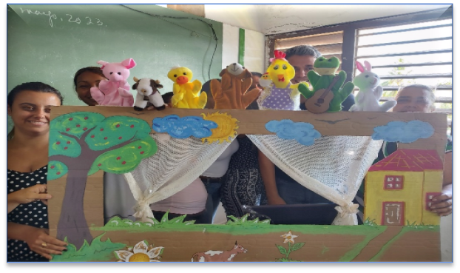
CARACTERÍSTICAS DEL TEATRO PARA NIÑOS
Naturalidad
Sencillez
Claridad
Ameneidad
Brevedad
Interés
Fantasía

Slide 11
Estructura del teatro para niños
Narrativa sencilla y clara: Adaptada a la edad del público, con lenguaje comprensible.
Duración adecuada: Generalmente entre 20 y 45 minutos, para mantener la atención.
Interactividad: Participación del público, preguntas y juegos.
Elementos visuales y sonoros: Uso de títeres, escenografía colorida, música y efectos especiales.
Personajes identificables: Protagonistas con características cercanas a los niños.

Slide 12
Posibilidades educativas que desarrolla el teatro
La educación estética
La imaginación y la formación psíquica general de lo niños
El desarrollo de la expresión oral y el uso correcto del lenguaje
La consolidación de valores ideopolíticos, éticos, patrióticos, científico, etc.

Slide 13
Teatro para niños
“Un medio educativo que contribuye [a] adquirir confianza en sí mismo y hacerlo cada vez más conscientes de su propia capacidad de comunicación”.
Motos (2014)

Slide 14

No se limita al proceso de enseñar competencias y habilidades técnicas para ser “actor” en el escenario, sino también un proceso de amplio horizonte, para llegar a realizarse como ser humano, poseedor de valores y de una estética para la vida personal y social.
Vázquez (2009)

Slide 15
Beneficios del teatro para niños
Pedagógico y didáctico: Busca enseñar valores, conocimientos y habilidades.
Lúdico y entretenido: La diversión es fundamental para captar su interés.
Creativo y imaginativo: Estimula la creatividad y la fantasía.
Culturalmente relevante: Refleja y respeta las tradiciones y contextos del público.
Inclusivo: Accesible para niños con diferentes habilidades y contextos sociales.

Slide 16
Importancia desde el punto de vista pedagógico
Desarrollo cognitivo: Estimula la creatividad, la imaginación y el pensamiento crítico.
Formación de valores: Promueve valores como la solidaridad, respeto, honestidad y tolerancia.
Expresión emocional: Permite a los niños explorar y comprender sus sentimientos.
Fomento de la cultura y la identidad: Reforzar las tradiciones y la historia local o nacional.
Participación activa: Mejora las habilidades sociales y la autoestima.

Slide 17
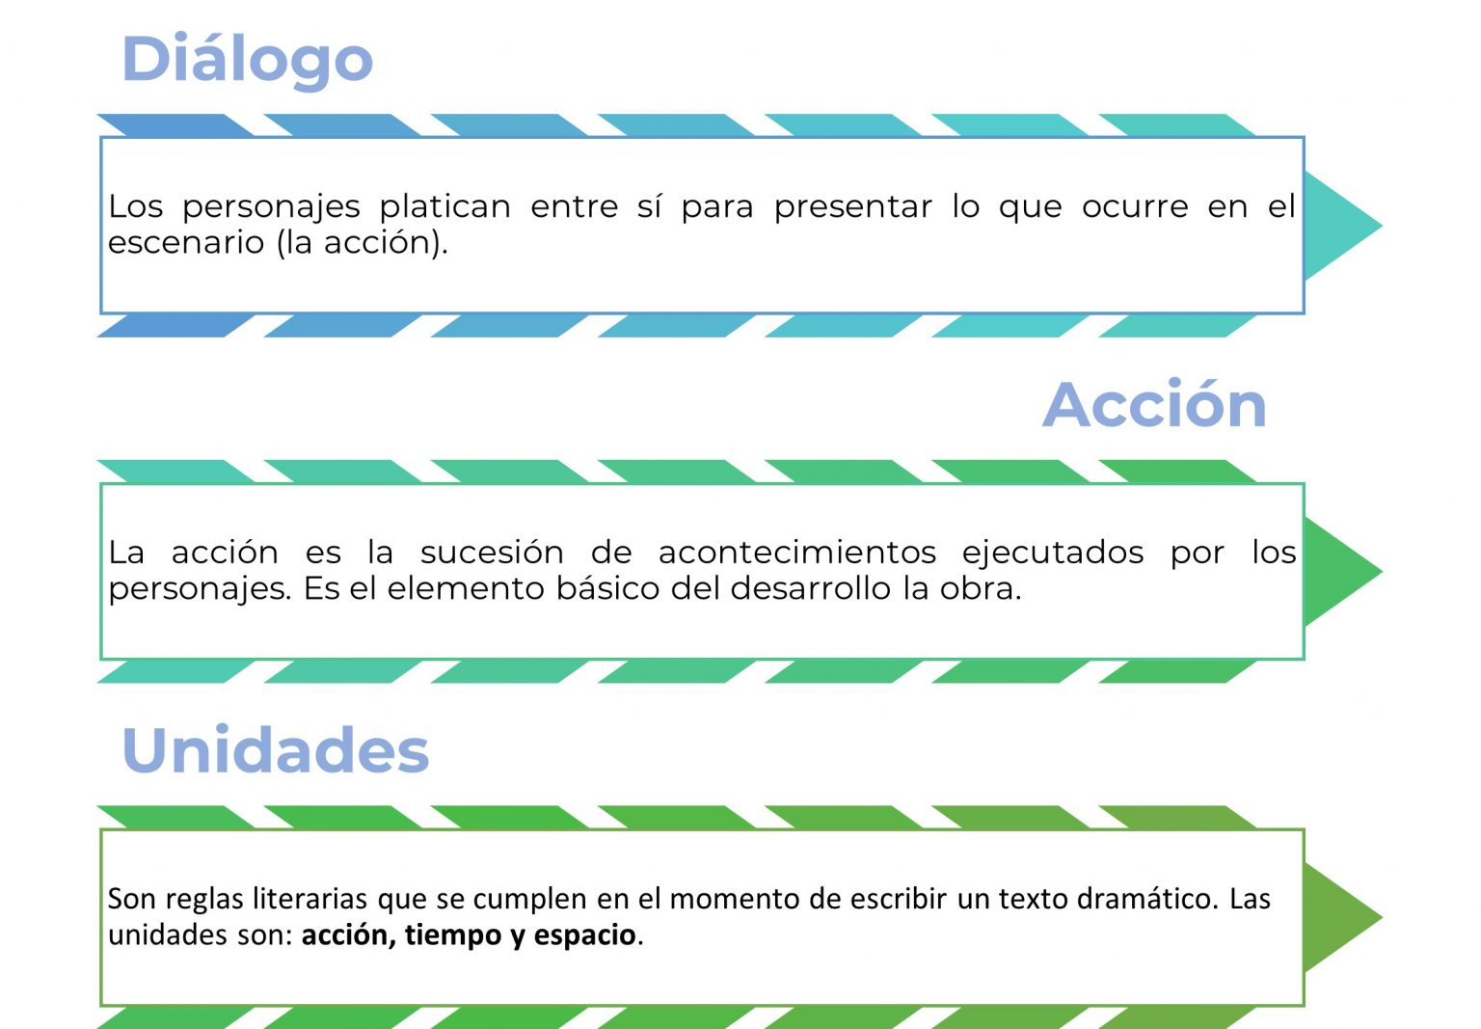

Slide 18
“El teatro infantil considera al niño como actor, protagonista, pero también como un espectador que se encuentra en un constante desarrollo de una autonomía estética que concuerda con su contexto, gustos, intereses y necesidades.”
(Tejerina, 1994).

Slide 19

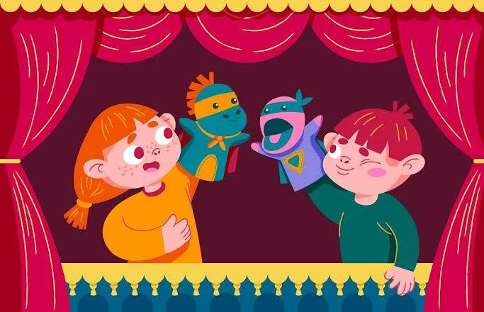

El teatro para niños es una expresión artística fundamental que combina entretenimiento y educación, fomentando el desarrollo integral del niño.
En Cuba, ha sido un medio importante para fortalecer la identidad cultural y promover valores sociales, con una historia que refleja el compromiso de la nación con la cultura infantil.
Su estructura y características están diseñadas para captar la atención, estimular la imaginación y contribuir a la formación de ciudadanos críticos y creativos.

